Slide 1


QG STUDIO
QG在线学习平台
汇报人：王坤平
汇报时间：2024年4月29日

Slide 2
1
项目简介
2
设计思路
答辩目录
3
详细功能
Directory
4
项目亮点
5
心得体会

Slide 3
1
项目简介

Slide 4
项目简介
现代信息技术已经深入渗透到教育领域，为满足教学需要，本在线学习平台应运而生。
在平台上，学生可以加入感兴趣的课程学习，并进行讨论和练习。
教师也可以开设视频课程，查看学生学习数据，为学生释疑解难。
项目简介
设计思路
详细功能
项目亮点
心得体会

Slide 5
2
设计思路

Slide 6
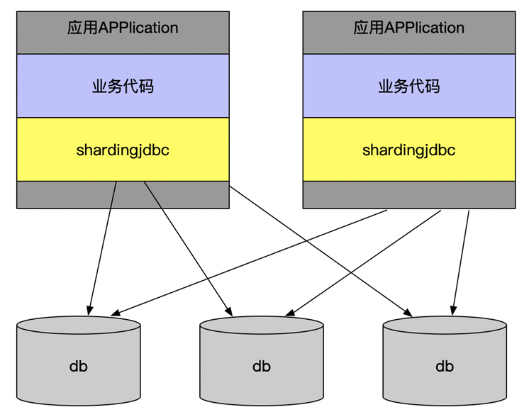
设计思路
数据库的运用
项目简介
设计思路
详细功能
项目亮点
心得体会
业务代码与数据库交互示意图

Slide 7
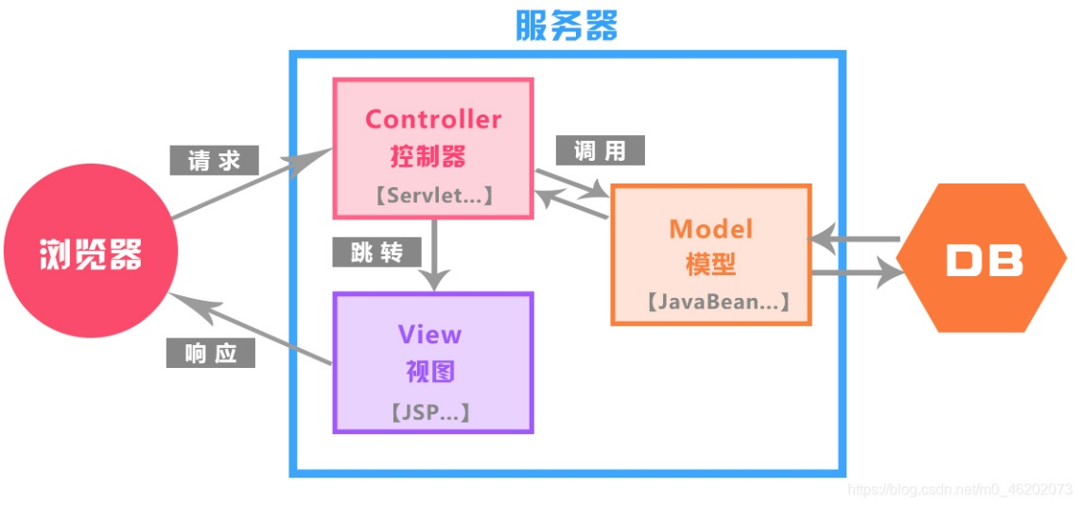
设计思路
MVC三层架构
项目简介
设计思路
详细功能
项目亮点
心得体会
MVC三层架构模型图

Slide 8
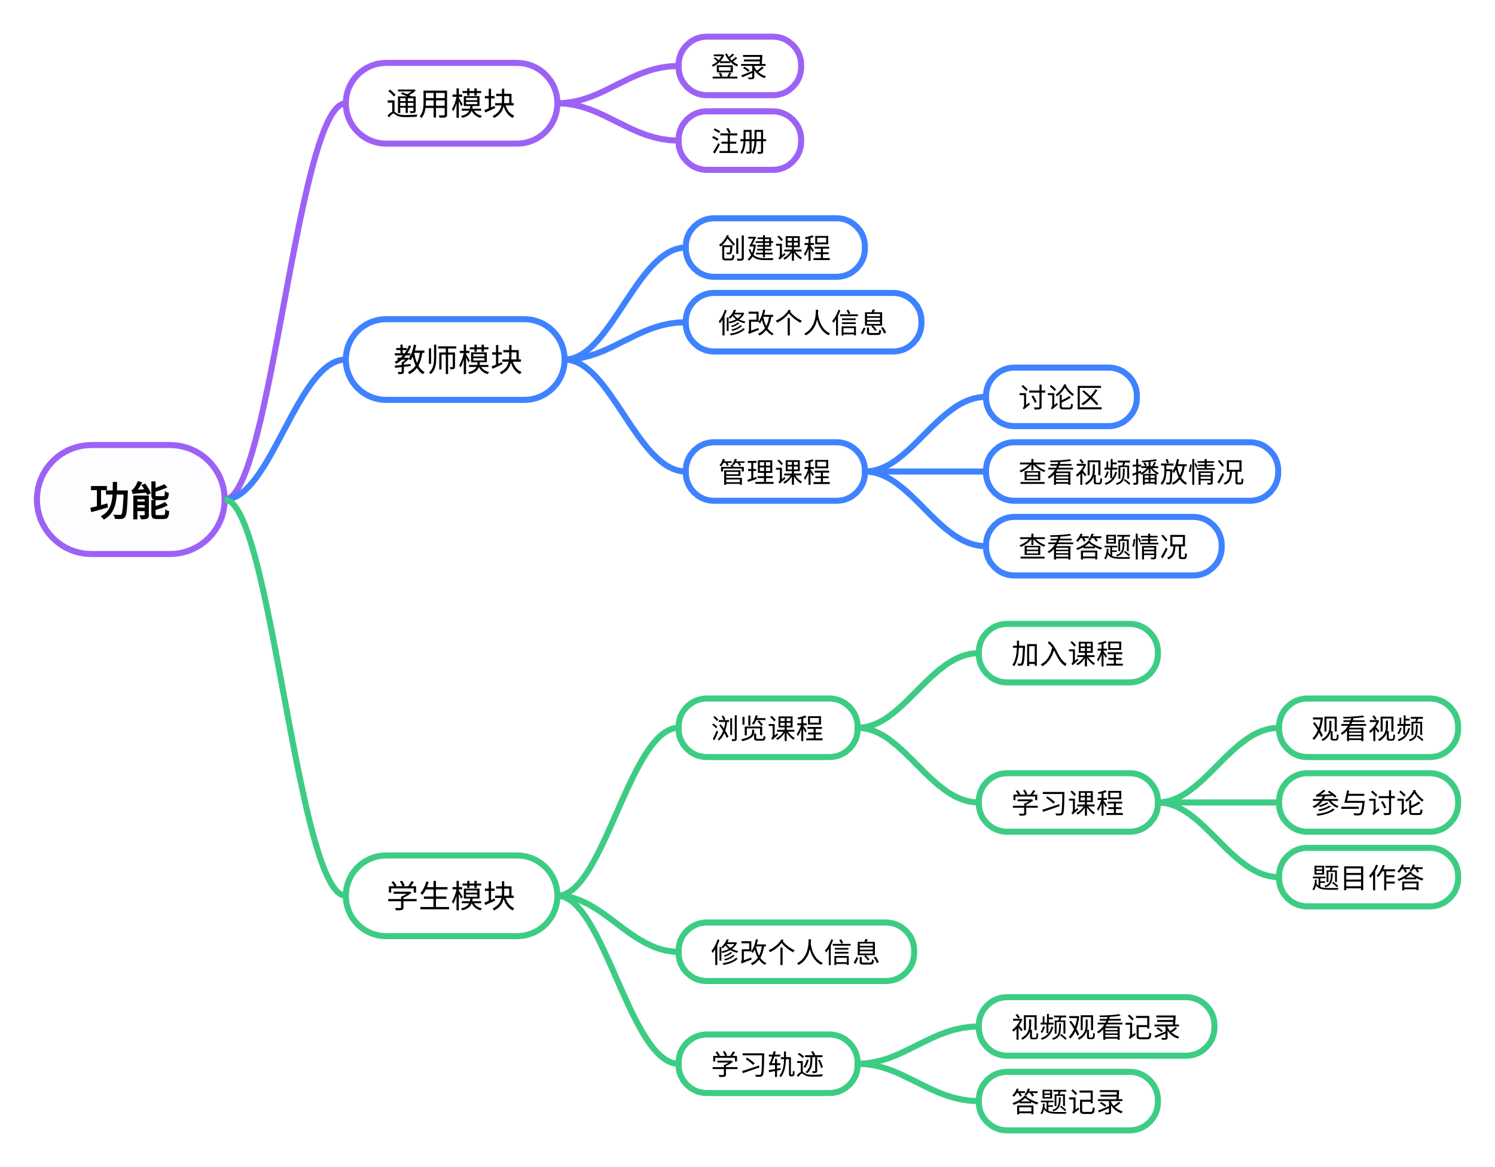
设计思路
功能结构
项目简介
设计思路
详细功能
项目亮点
心得体会
功能结构示意图

Slide 9
3
详细功能设计

Slide 10
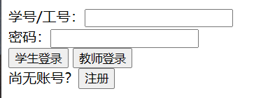
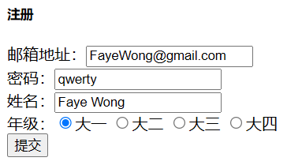
详细功能
通用模块
登录
已有账号的情况下，可以通过学号或工号与密码，进入系统。
项目简介
设计思路
详细功能
项目亮点
注册
暂无账号的学生，可以自行注册账号。
心得体会

Slide 11
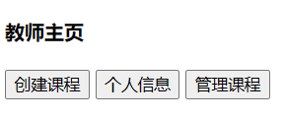
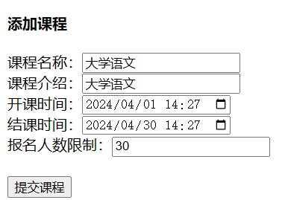
详细功能
教师模块
创建课程
输入课程信息创建新的共享课程。
项目简介
设计思路
详细功能
管理课程
为已有课程添加章节以及视频内容，为小节内容添加相应的题目。
项目亮点
心得体会

Slide 12
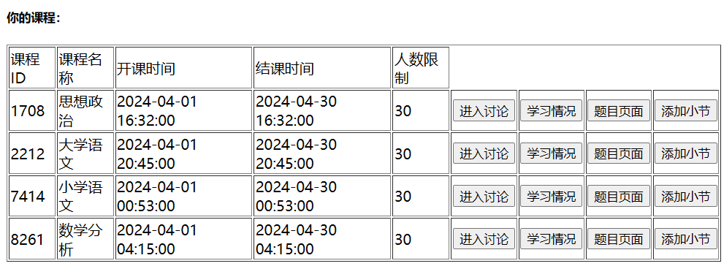
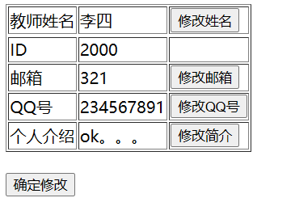
详细功能
教师模块
查看学习情况
查看课程的报名名单、视频观看名单，以及题目的完成名单和正确率。
项目简介
设计思路
详细功能
修改个人信息
修改资料中的姓名、介绍、邮箱、QQ等个人信息
项目亮点
心得体会

Slide 13
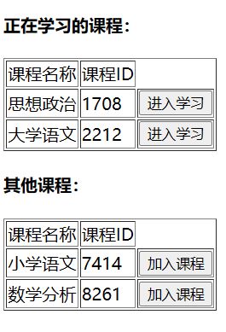
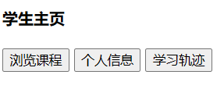
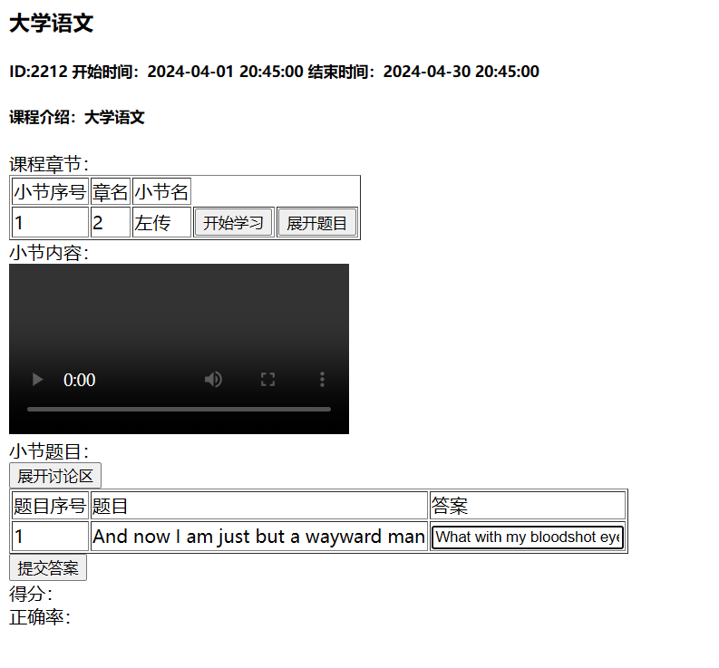
详细功能
学生模块
加入课程
学生可以选择课程加入并学习。
项目简介
设计思路
详细功能
小节练习
通过预留题目对已学习的知识进行巩固。
项目亮点
心得体会

Slide 14
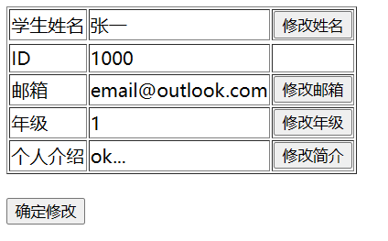
详细功能
学生模块
项目简介
设计思路
修改个人信息
修改资料中的姓名、介绍、邮箱等个人信息
详细功能
项目亮点
心得体会

Slide 15
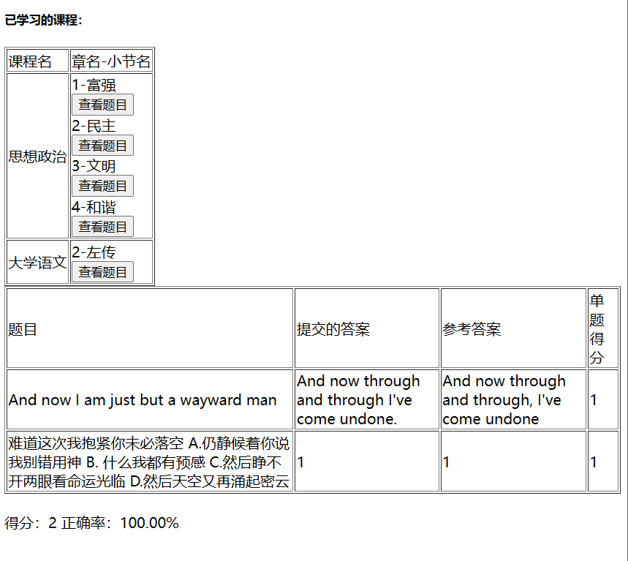
详细功能
学生模块
项目简介
设计思路
查看学习轨迹
回顾学习记录，包括课程内容学习、答题记录及正确率，便于复习。
详细功能
项目亮点
心得体会

Slide 16
4
项目亮点

Slide 17
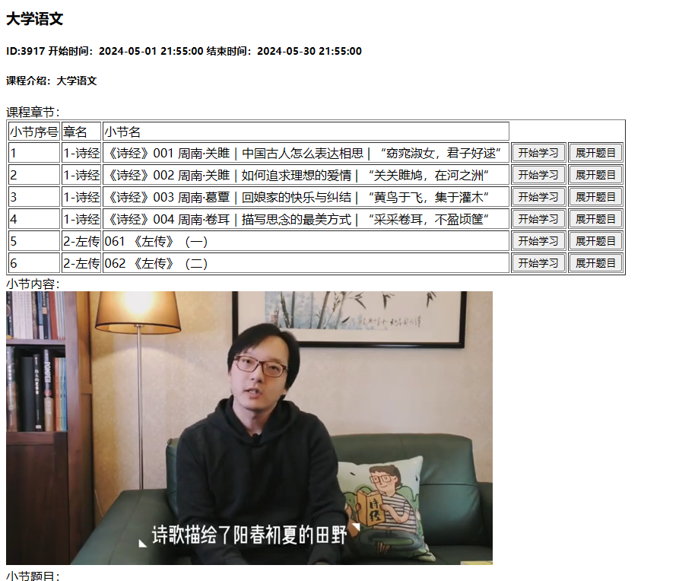
项目亮点
视频形式课程
采用视频形式呈现课堂内容。
教师在添加课程内容时，可上传多种视频内容，多角度地展示教学核心内容。
增强学生的学习体验，进一步还原线下课堂的教学氛围。
项目简介
设计思路
详细功能
项目亮点
心得体会

Slide 18
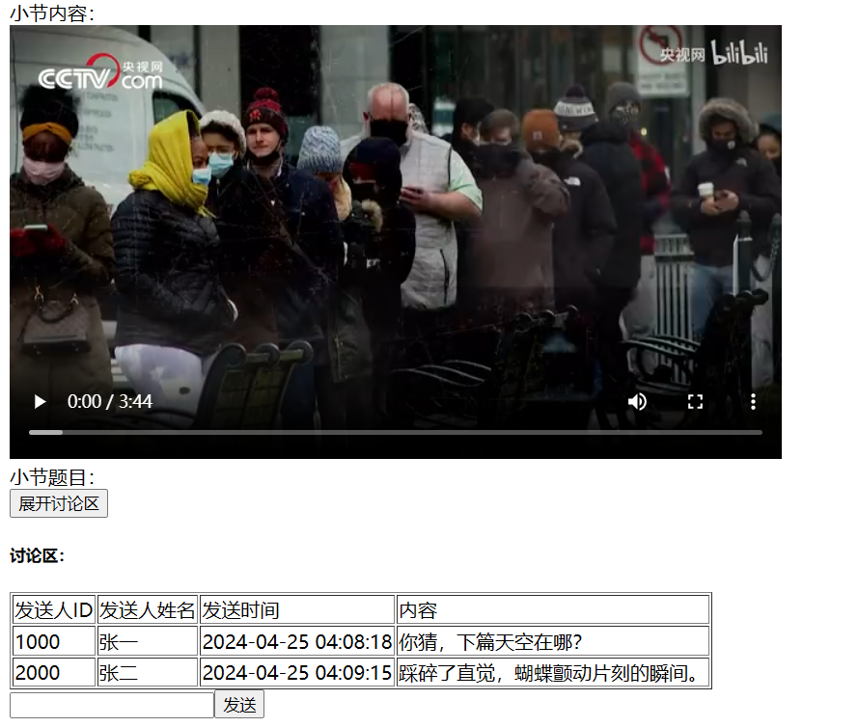
项目亮点
课程讨论区留言板
学生和教师都可以查看留言及发送信息。
有利于营造积极向上的学习氛围，激励学生推进学习进度。
可以帮助教师方便快捷地厘清学生的疑问，帮助学生解决困惑。
项目简介
设计思路
详细功能
项目亮点
心得体会

Slide 19
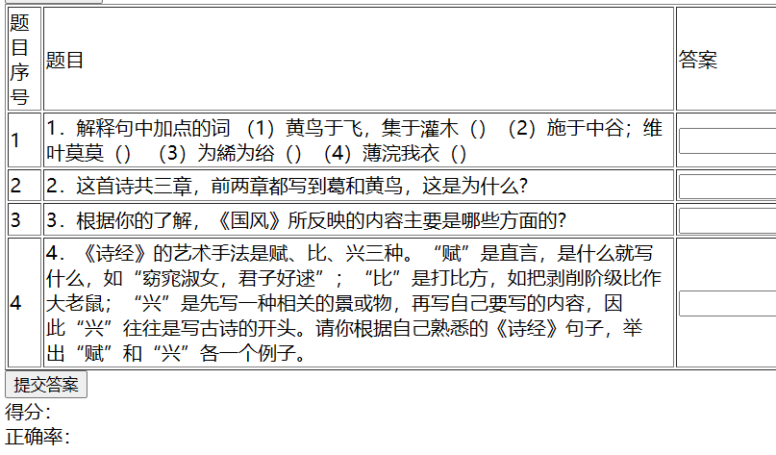
项目亮点
章节题目练习
适量习题往往可以引导学生深入思考。
教师可以预留适量题目以及提供参考答案，供学生练习。
学生通过分数和正确率，以及查看参考答案，巩固知识。
项目简介
设计思路
详细功能
项目亮点
心得体会

Slide 20
5
心得体会

Slide 21



心得体会
项目难点
项目简介
设计思路
详细功能
Vue
Servlet
Fastjson
项目亮点
心得体会
前后端数据的传输
为了便于统一解析，前后端应合理设计接口，说明参数及意义，以JSON格式字符串传输，并实现及时的请求和响应。

Slide 22
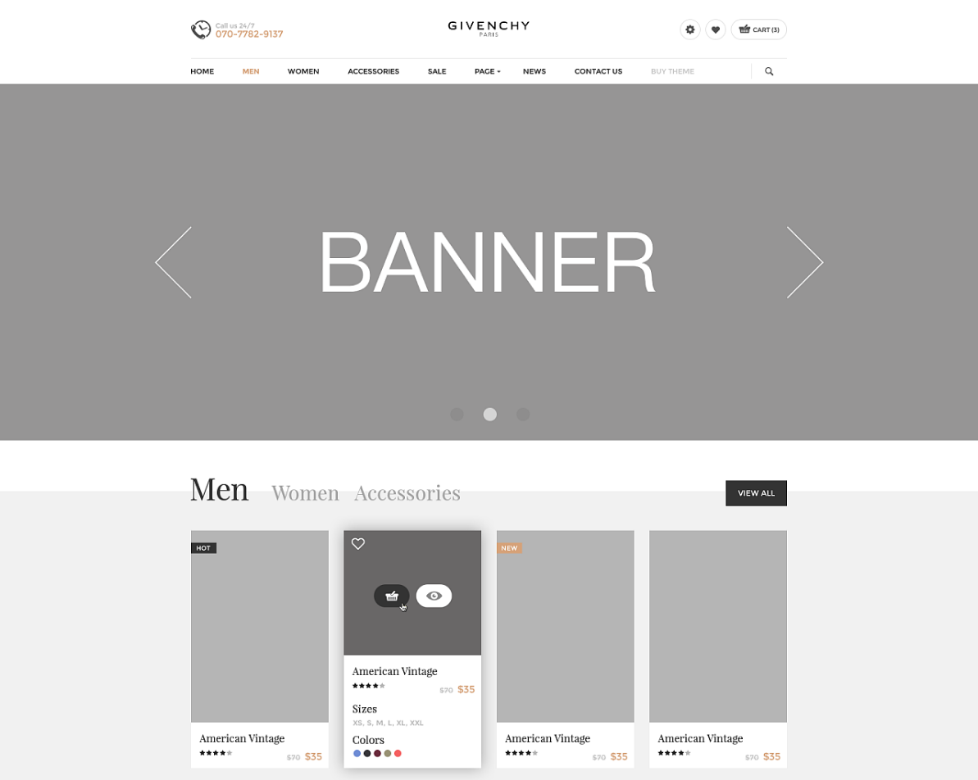

心得体会
项目难点
项目简介
设计思路
详细功能
项目亮点
心得体会
HTML页面的设计
具体功能需要展示的数据较多，包括课程章节、视频内容、讨论区板块、小节习题等，因而就需要考虑各个元素的渲染时机，以及设计相应的切换按钮。

Slide 23

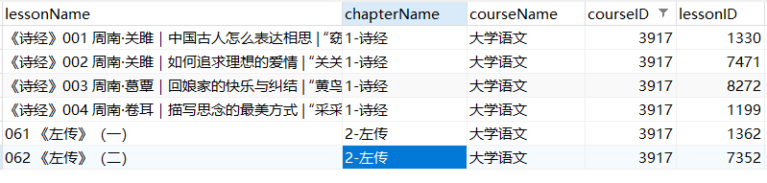
心得体会
项目难点
项目简介
设计思路
详细功能
MySQL
项目亮点
心得体会
数据库表的设计
重点需要考虑数据之间的映射关系。本项目依赖MySQL开发，在Model层为实体分配唯一ID，并将其作为表记录的主键，即作为多个表间互相映射的“桥梁”，从而可以灵活根据需求查询并修改数据。

Slide 24

心得体会
项目难点
项目简介
设计思路
详细功能
项目亮点
心得体会
代码健壮性
有时前端传入的参数并不完全符合需要，如果直接使用可能会导致非预期结果。因此，在使用用户填写的数据前，应当对数据进行充分确认，以及做好不当数据传入时的预处理。

Slide 25
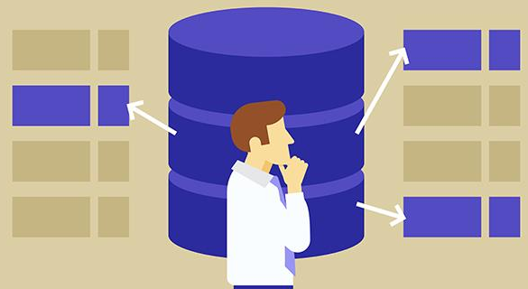
心得体会
项目难点
项目简介
设计思路
详细功能
项目亮点
心得体会
保护数据库安全
恶意输入可能会对数据库安全造成威胁，避免使用联表查询。

Slide 26
心得体会
项目经验
接口设计
设计接口时要全面慎重考虑，可以使用流程图先理清它们是分别如何使用这一接口的，确定需要的参数，封装对象时要有条理。
项目简介
设计思路
详细功能
项目亮点
引入依赖
灵活使用必需的外部依赖，如利用Maven构建项目、将项目部署到Tomcat服务器上运行、运用工具类解析JSON字符串和连接MySQL数据库等。
心得体会

Slide 27
心得体会
项目经验
完善逻辑
尽可能多方面完善逻辑处理，避免逻辑漏洞，从而避免使空指针和非法输入等非预期内容对系统的运行造成损害。
项目简介
设计思路
代码质量
同一段代码可能有多种实现方式，应当力求高效简洁、模块化，具有更强的复用性和可移植性。
详细功能
项目亮点
心得体会
技术学习
继续积累更多的技术知识，打好技术基础，在现有的技术栈上继续深入学习，才能有更灵活的编程思路、更丰富的工具经验、更高效的开发效率。

Slide 28


谢谢大家
Thanks for listening

